Slide 1
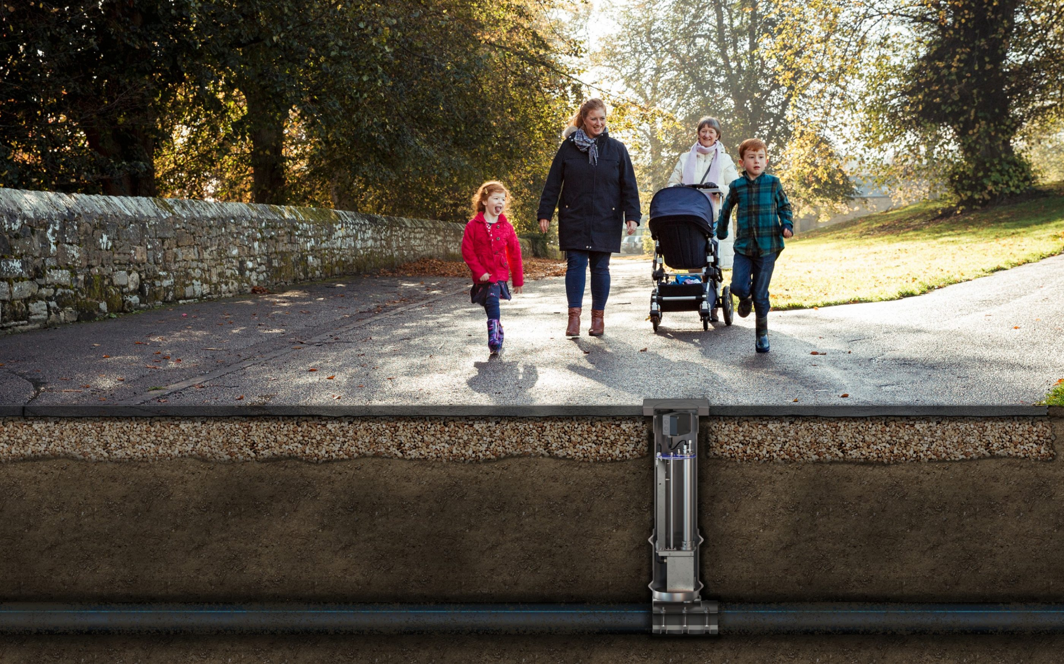
“Samenwerkend naar de toekomst”
Van waardeketen naar eco-systeem
Door Jorien Loots

Slide 2



Inhoud
Introductie
Pipelife in een notendop
Resultaten onderzoek
Van waardeketen naar eco-syseem
Voorbeelden
Essentiële voorwaarde

Slide 3
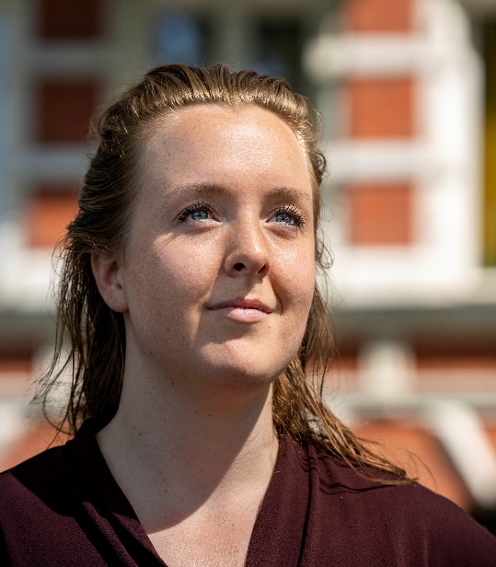
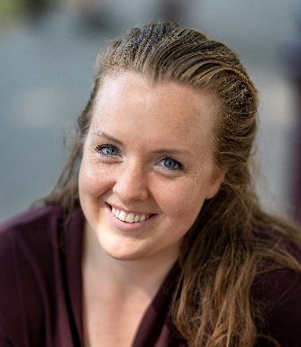


Leidingen
&
Leidinggeven
Pipelife:
New Business Developer
Martkonderzoeker
  Watercyclus
  Warmte
Project manager Smart Solutions
Zelfstandig ondernemer:
Organisatiepsycholoog
Veranderkundige
Nyenrode Universiteit:
Docent strategie en creativiteit
PM Collegereeks excellent leiderschap
PM Leadership development Program

Slide 4
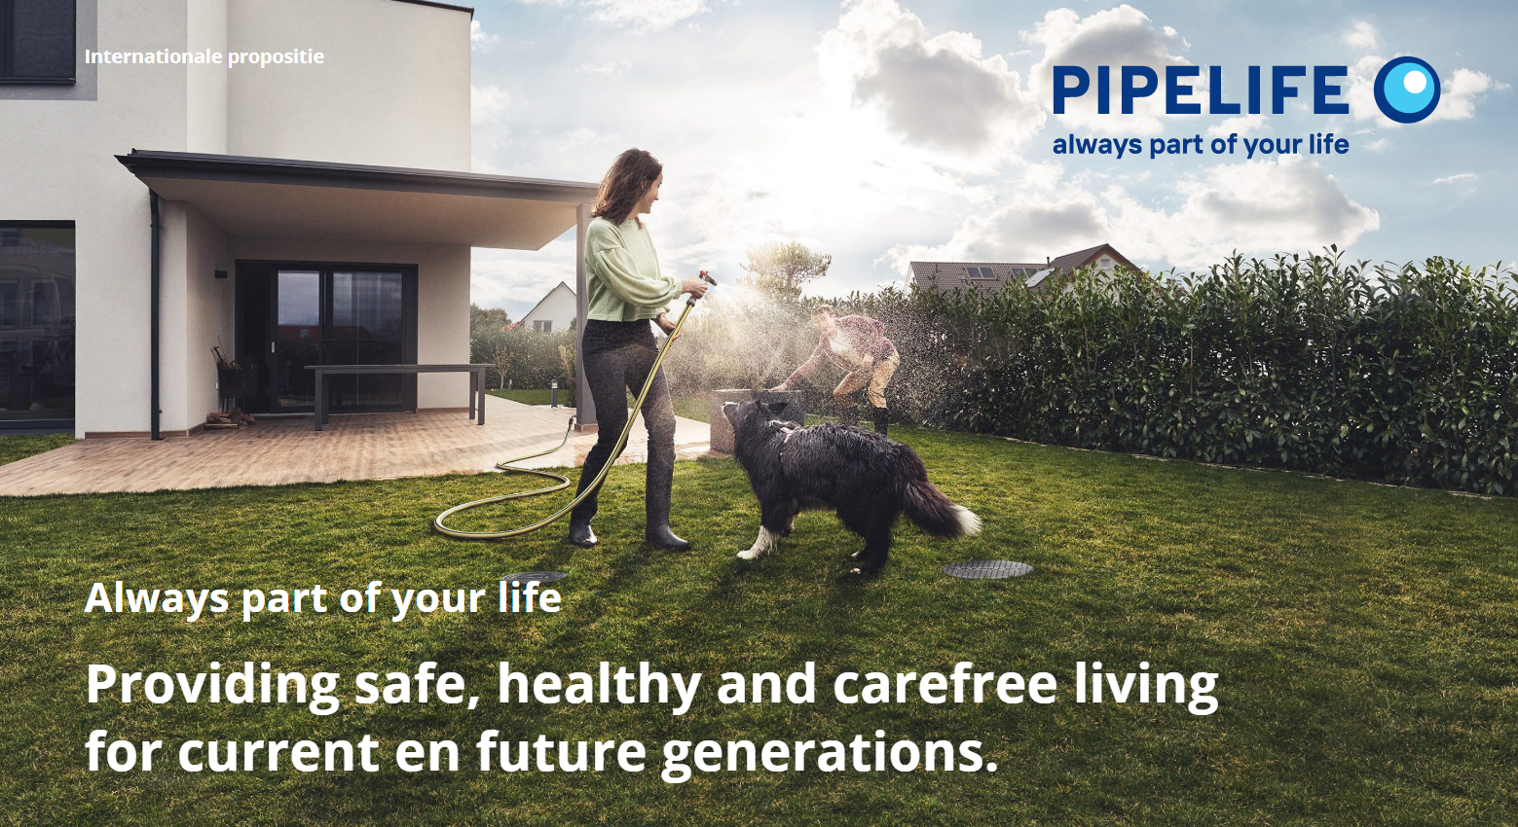
Pipelife in een notendop

Slide 5

=
= Draka Plastics and Polva Nederland
Locatie: Enkhuizen,
2 fabrieken = Spuitgiet en extrusie
Kantoren = Sales, marketing, HR logistiek en IT
International R&D
Soluforce
Locatie ‘s Gravendeel:
Ommanteling drainagebuizen
In 2022 vieren we ons 75 jarig bestaan

Slide 6


Complete systemen o.a. voor:
Drinkwater
Gas
Elektro
Binnen- en buitenriolering
Agricultuur
Notes:
Ik werk zelf voornamelijk rondom water. Drinkwater, en zoetwater in de agrarische sector, hier zal ik dan ook de nadruk op leggen in mijn presentatie.

Slide 7
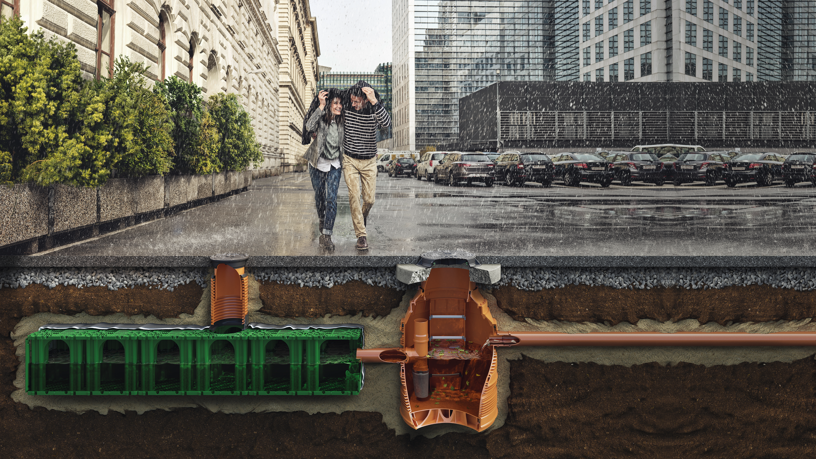
PIPELIFE VERBINDT MENSEN
MET WATER EN ENERGIE EN
DATA.

Slide 8
Onderzoek
Notes:
Naar zoetwater – van drinkwater, naar europees, drainage, glastuinbouw, tuinbouw, open teelten, akkerbouw, irrigatie, drainage, gehele waterketen.

Slide 9

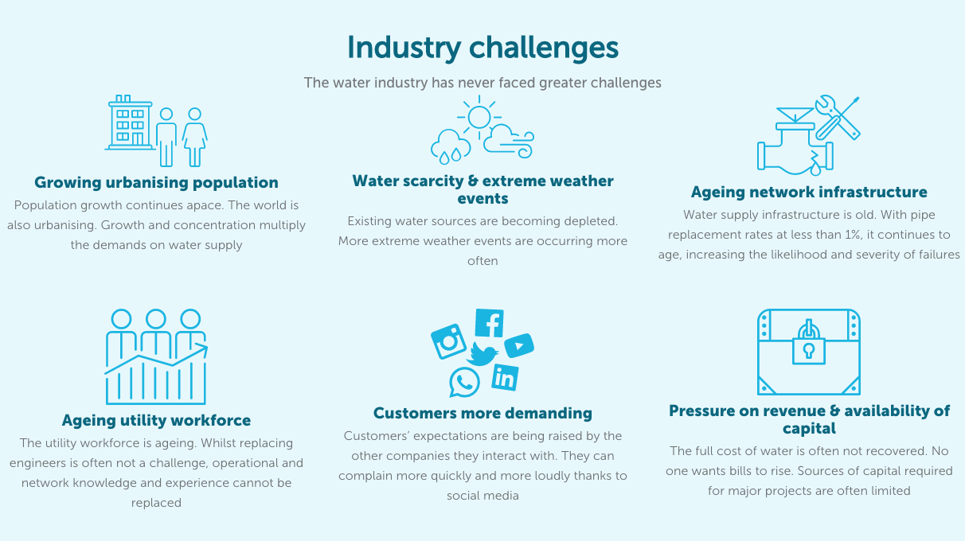
Mega Trends.
Mens & Maatschappij
Waterverbruik, water misbruik, bewustzijn en educatie.
Gezondheid & Zorg
Corona, vervuiling, klimaatschade.
Milieu & Bronnen
Klimaatverandering, duurzaamheid, circulariteit.
Economie & Business
Druk op waterprijs, nieuwe businessmodellen, privatisering sector.
Technologie & Innovatie
Slimme technologie, automatisering en digitalisering.
Politiek & Bestuur
Europese regelgeving over materiaalgebruik, waterkwaliteit en beschikbaarheid.

Slide 10
Uitdagingen watersector.
Groeiende bevolking
Klimaatverandering en weersextremen
Mondigere klanten
Verouderde infrastructuren
Digitalisering en automatisering
Tekort aan en verouderend personeel
Duurzaamheid
Financiële druk vanuit klanten en overheid

Slide 11
Uitdagingen producenten.
Grondstof onzekerheid (tekort en hoge prijzen)
Lagere marges beperken innovatiebudget
Hogere kwaliteitseisen van klanten
Spanning tussen innovatie en operatie
Omgaan met diversiteit aan digitale systemen bij klanten
Tekort aan technisch personeel

Slide 12
Hoe beginnen we dan?
Notes:
Katalysatoren voor innovatie.
Strategie met concrete doelstellingen en voldoende middelen.
Informatie wat klanten willen zodat hierop gestuurd kan worden.
Samenwerking om een hogere kwaliteit innovatie tegen lagere kosten te bereiken.
Vertrouwen tussen de verschillende partijen om samen nieuwe oplossingen te ontwikkelen.

Slide 13
Van
Waardeketen, naar
Eco-systeem

Slide 14
Anders denken
Buiten de gebaande paden treden.
Notes:
Katalysatoren voor innovatie.
Strategie met concrete doelstellingen en voldoende middelen.
Informatie wat klanten willen zodat hierop gestuurd kan worden.
Samenwerking om een hogere kwaliteit innovatie tegen lagere kosten te bereiken.
Vertrouwen tussen de verschillende partijen om samen nieuwe oplossingen te ontwikkelen.

Slide 15
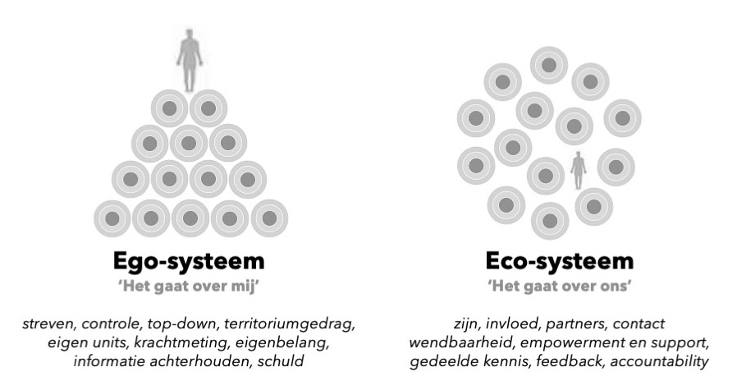
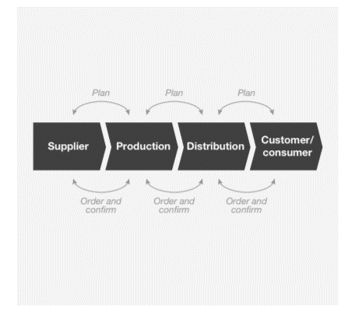
Van waardeketen naar ecosysteem
Notes:
Bij een waardeketen ligt de nadruk om goedkoop inkopen, marges maken in de doorverkoop. Relaties zijn vrij plat, lineair en er worden doelen nagestreefd.
Bij een eco systeem zijn er veel dynamischere, complere relatie en staat ‘ons’ centraal. In het netwerk brengt iedereen dingen in en moet iedereen iets krijgen. Het houdt zichzelf levend en in balans, niet door actie reactie, maar door een samenspel.

Slide 16
Van waardeketen naar ecosysteem
Winst, groei, en
marges centraal
Maatschappelijke thema’s centraal
Verantwoordelijkheid delen, ruimte om fouten te maken
Afrekenen, afschuiven, wijzen.
Klanten
Partners
Notes:
Wanneer het gaat over de maatschappelijke opdrachten waar wij voorstaan, van klimaatverandering tot de woningcrisis, van corona tot een oorlog in europa, als we alleen denken aan onszelf en aan onze plek in de keten komen we niet verder. We moeten een stap durven zetten naar het systeem, waar we onderdeel voor zijn. Samen werken, samen oefenen, samen durven, samen fouten maken.
In een eco-systeem denken we niet meer aan klanten en toeleveranciers, maar zijn we partners.
Dit betekent ook dat we met andere mensen en partijen samen gaan werken.
Als samen centraal staat, en het oplossen van maatschappelijke themas ons doel is

Slide 17
Onze Innovatie Uitgangspunten:
Multi- disciplinair
Samenwerken - Vertrouwen - Leren
Co-creatie
Vernieuwen - Uitdagen - Proberen
Gericht op de toekomst
Prefab - Duurzaam - ‘Slim’
Notes:
Met deze gedachten hebben zijn wij opnieuw gaan kijken naar productontwikkeling, onze innovaties en onze eigen relevatie voor de toekomst. Wij willen namelijk graag blijven bestaan, en met alleen kilo’s PVC kopen komen we er niet.
Wij werken met partners in ons systeem. Dit betekent soms ook samenwerken met concurrenten, met onze eigen leveranciers, eindgebruikers etc. Maar dat betekent ook een ander soort bedrijf zoals start-ups, data bedrijven.

Slide 18
Voorbeelden

Slide 19
Thema:
Klimaatadaptieve landbouw
Notes:
Wij kunnen dit niet zelf oplossen, maar wat kunnen wij als toeleverancier doen? Wat is onze rol als we daadwerkelijk denken in het eco susteem?

Slide 20
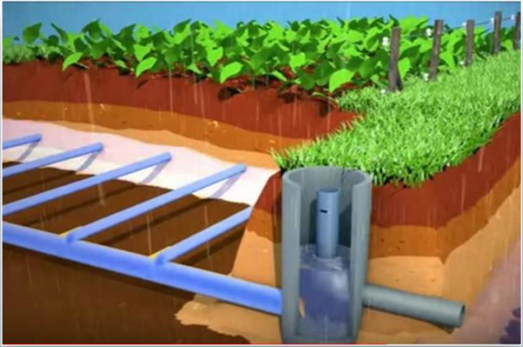
Thema:
Klimaatadaptieve landbouw
Huidige Initiatieven en pilots
Peilgestuurde drainage
  betaalbaarder maken
  Stroomvoorziening via zonnepanelen
  Gestuurd met sensoren
  Correctie voor weersmstandigheden
Experimenteren met nieuw materiaal
  PE Drainage buizen
    Gerecycled materiaal
    Bio-Based
  Oplosbare buis
  Nieuw type ommanteling
Notes:
Verantwoordelijkheid nemen voor prijs, het is nu vaak 2x zo duur
Het moet praktisch zijn, en werken in de praktijk, met energie, op basis van de grondwater stand, dan kunnen wij werken met sensoren.
Boeren moeten heel veel kennis hebben om te schakelen bij weersextremen, kunnen we hierbij helpen door het systeem zelf te laten werken met weersinvloedne?

Slide 21
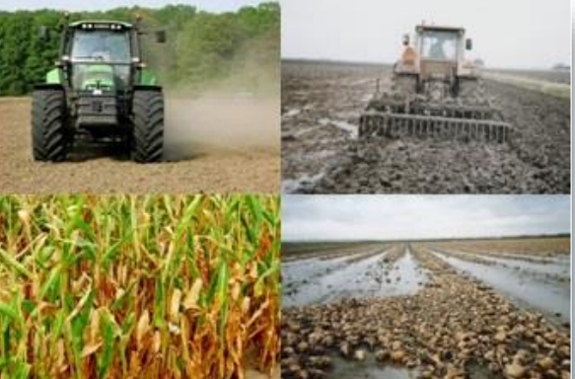
Thema:
Klimaatadaptieve landbouw
Huidige Initiatieven en pilots
Samenwerkingsinitiatief ZoetWaterBoeren
  Plaatselijk zoetwaterbeheer
  Onderzoek verschillende drainage systemen
  Land als buffer
Verwijderen oud drainage materiaal
  Ontwikkeling verwijdertool
Notes:
Samen met onderzoeks instituten, met de agrier, met jan broos kijken we

Slide 22
Thema:
Toekomstbestendige Drinkwatervoorzieningen

Slide 23


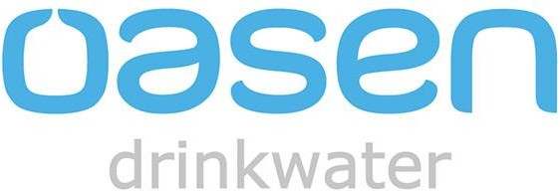



Thema:
Toekomstbestendige Drinkwatervoorzieningen
Marktinformatie
Hoe lang kan een buis daadwerkelijk mee?
Wens om meer te weten over hoe het water stroomt
Wens om hydraulische modellen te kalibreren

Slide 24
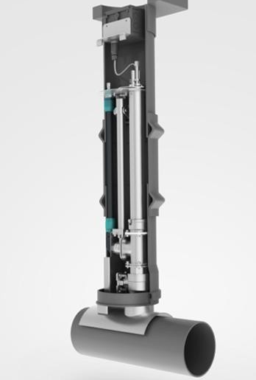
Smart Probing Oplossing
Autonoom en continu meten
Data direct vanuit het netwerk
Naar een veilig platform
Makkelijk installeerbaar
Laag in onderhoud
Gemaakt met en voor monteurs
Notes:
Krijg informatie vanuit je netwerk.
Ieder gedeelte, nieuw of oud.
Weet wat er daadwerkelijk gebeurt.

Slide 25
Belangrijkste
Voorwaarde
Eco-Systeem

Slide 26
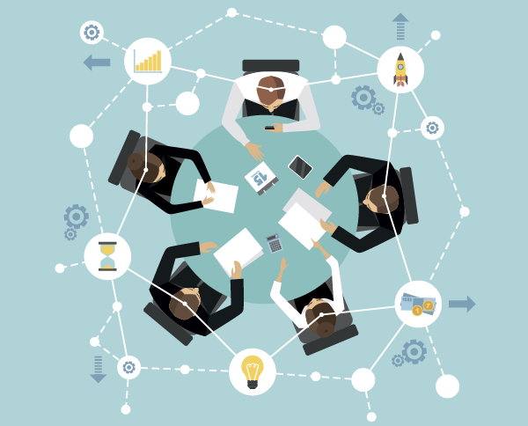
Eco-Systeem Voorwaarde
Niemand wil overkomen als: Logische oplossing:
Onnozel Geen vragen stellen
Incompetent Fouten niet toegeven
Opdringerig Geen ideeën opperen
Negatief Niet kritisch zijn
Investeer in Psychologische Veiligheid
Psychologische veiligheid is de overtuiging dat iemand
niet gestraft of vernederd zal worden als hij of zij zijn of
haar ideeën, vragen, zorgen of fouten kenbaar maakt.
Notes:
Psychologische veiligheid is de overtuiging dat iemand
niet gestraft of vernederd zal worden als hij of zij zijn of
haar ideeën, vragen, zorgen of fouten kenbaar maakt

Slide 27
Eco-Systeem Voorwaarde
Psychologische veiligheid beïnvloeden door:
Open gesprek faciliteren
Betrokkenheid vergroten
Open houding tegenover risico en proberen
Positieve houding tegenover mislukkingen en falen
Bereidheid om te helpen en onderlinge waardering vergroten
Notes:
Open gesprek faciliteren
Een team dat open en eerlijke gesprekken voert, is in staat om moeilijke problemen beter aan te pakken.
Betrokkenheid vergroten
Als teamleden zich betrokken voelen, zijn ze zijn ze meer geneigd zich uit te spreken, bij te dragen en iets toe te voegen aan de groep.
Houding tegenover risico en mislukking
Teams die elkaar fouten kwalijk nemen, riskeren een gebrek aan controle en verlies van momentum.
Bereidheid om te helpen
Teams worden onveilig wanneer mensen niet in staat zijn elkaar te helpen of zich niet gewaardeerd voelen door teamleden

Slide 28
Vragen?
Samen op pad?
Stuur een mail: Jorien.loots@pipelife.com

